Slide 1
«Формирование духовно-нравственных ценностей у детей дошкольного возраста»
Муниципального бюджетного дошкольного образовательного учреждения детского сада № 3«Улыбка» с. Таремское
Воспитатель: Казакова Н.Б.

Slide 2
Привитие ребёнку нравственных и духовных ценностей — актуальная задача дошкольного образования.
Потребность активного взаимодействия взрослого и ребёнка с целью сохранения нравственного здоровья диктуется реалиями современной жизни. Ребёнок должен обрести моральные ориентиры в условиях технически и материально насыщенного окружения.
Дети во все времена проявляются одинаковое стремление к активному восприятию миру взрослых, их действиям в предметном окружении и взаимодействию с другими людьми. В XXI веке окружающая ребёнка среда перенасыщена цифровыми источниками информации и техническими приборами для общения. Дети чаще видят, как родители проводят время у экрана компьютера, телефона или планшета. Гаджеты легко захватывают и детское внимание, время эффективной передачи культуры общения, традиций, моральных основ может быть упущено, и сформировать нравственные качества в будущем окажется сложной задачей.

Slide 3
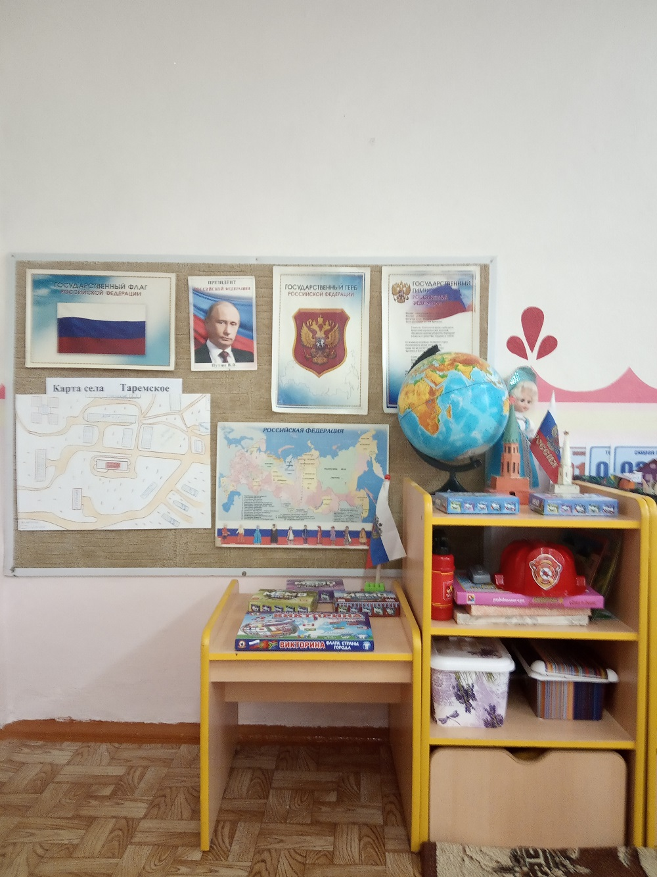
В детском саду реализуются следующие воспитательные задачи нравственной направленности:
Сформировать в детях способность сопереживать.
Зародить уважение к своей нации и к представителям других национальностей.
Воспитать любовь к родному дому, семье, малой родине.
Усвоение знаний о культуре и истории родной страны.
Формирование сопричастности к народным и религиозным традициям.

Slide 4
Цель духовно-нравственного воспитания заключается в формировании у ребёнка понятий о нематериальных ценностях в жизни.
Это осознание значимости семьи для каждого человека, уважение старшего поколения, желание совершать добрые поступки, бережное отношение к природе. Воспитать нравственность возможно только через личный пример взрослого и взаимодействие с ребёнком. Детский сад часто называют вторым домом малышей, и здесь (наравне с домашним воспитанием) происходит процесс духовного развития. Необходимость духовно-нравственного воспитания в ДОУ зафиксирована Федеральной образовательной программой дошкольного образования (ФОП ДО).

Slide 5
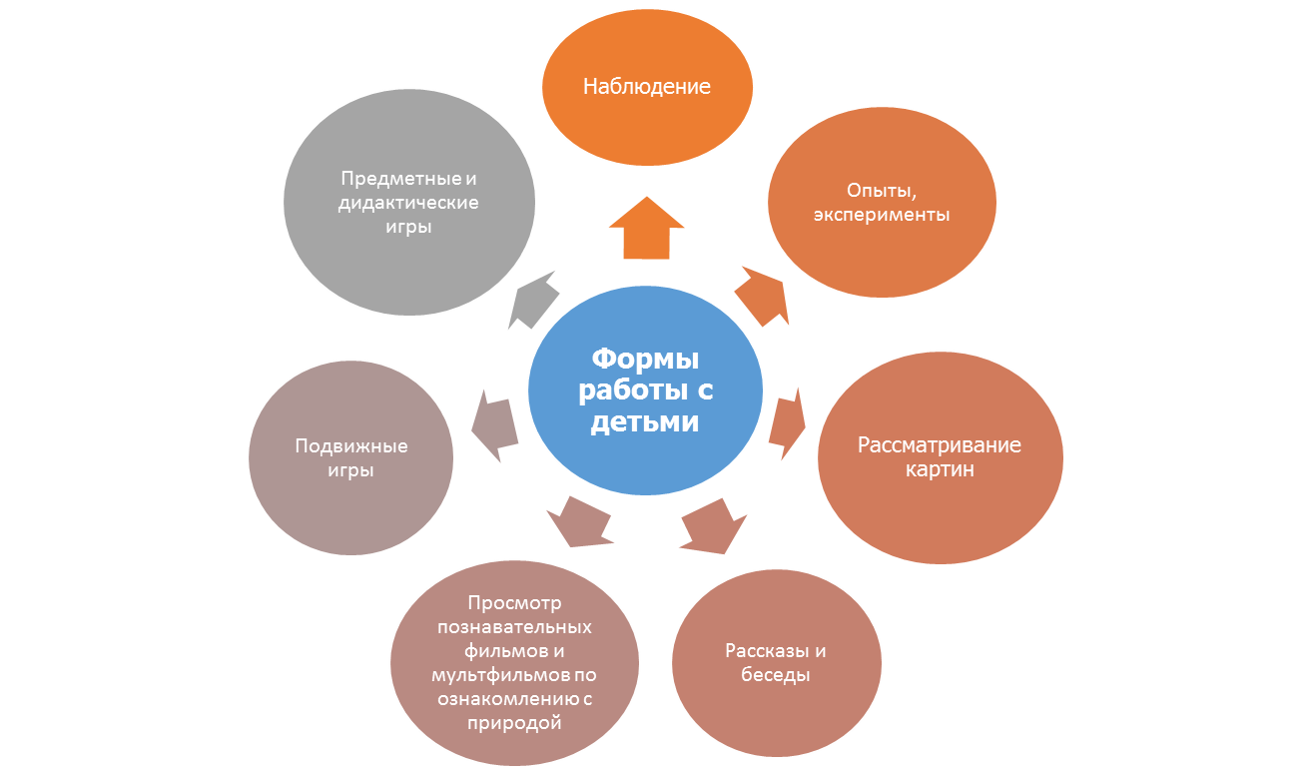
Познавательное развитие.
При ознакомлении детей с природой открываются широкие возможности для нравственного воспитания. Природа обогащает человека духовно, общение с ней способствует формированию положительных моральных качеств.

Slide 6
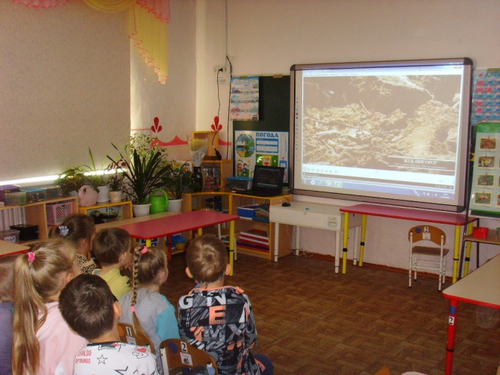
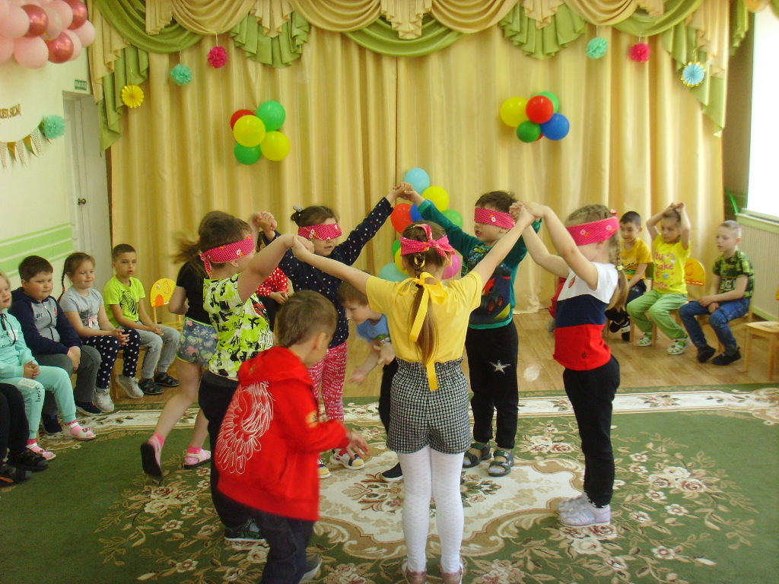
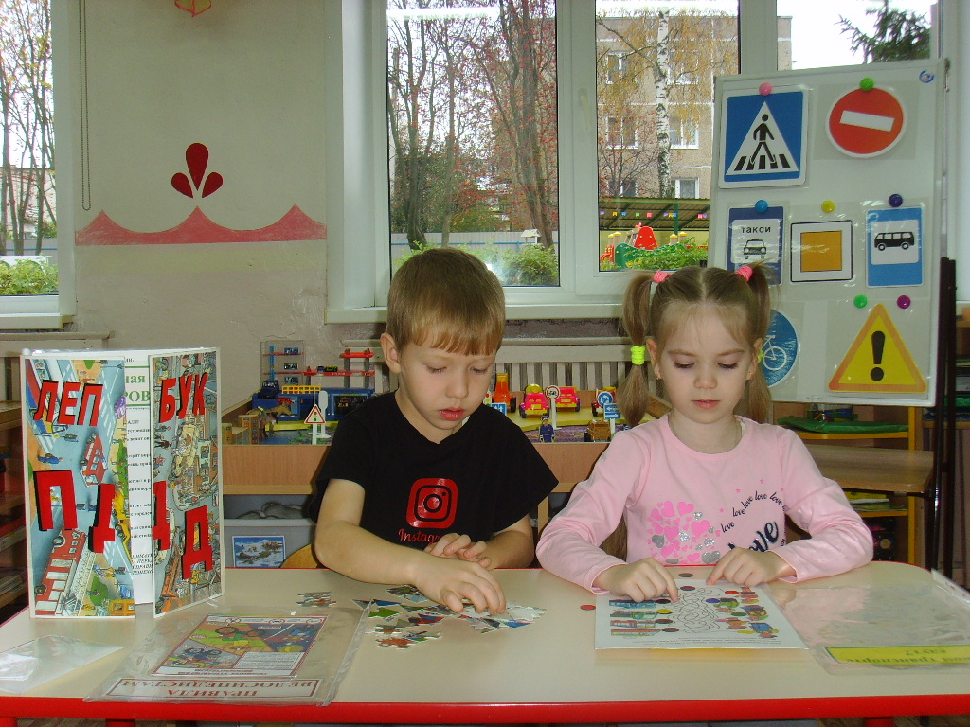
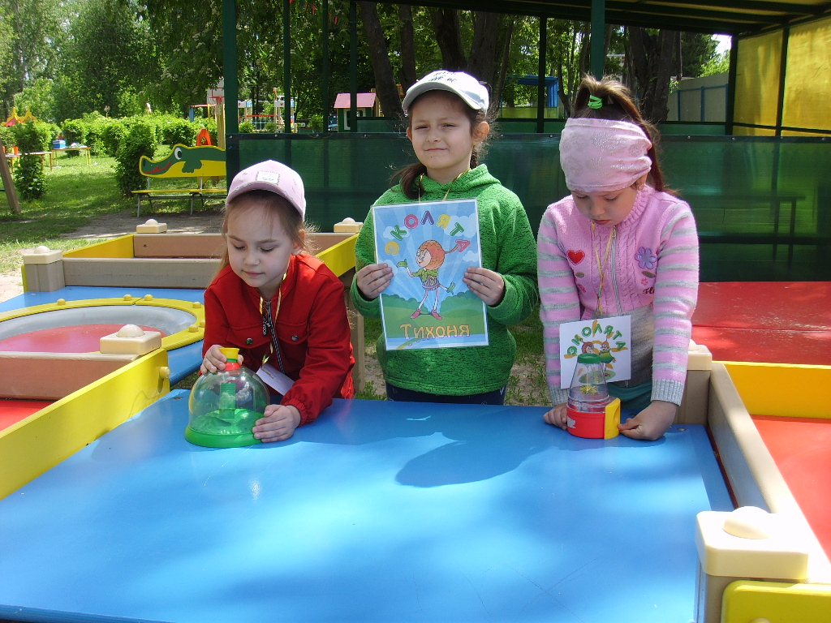

Slide 7
Познавательное развитие.
Нравственно - патриотическое воспитание детей является одной из основных задач дошкольного образовательного учреждения.
Тематические блоки по
нравственно - патриотическому воспитанию
«Моя семья», «Я и мои друзья», «Я и взрослые»
«Уроки доброты»
«Экскурсии в библиотеку»
«Культура и традиции»
«Моя Родина», «Моё село»
«Поможем птицам»
«Этих дней не смолкнет слава…»

Slide 8
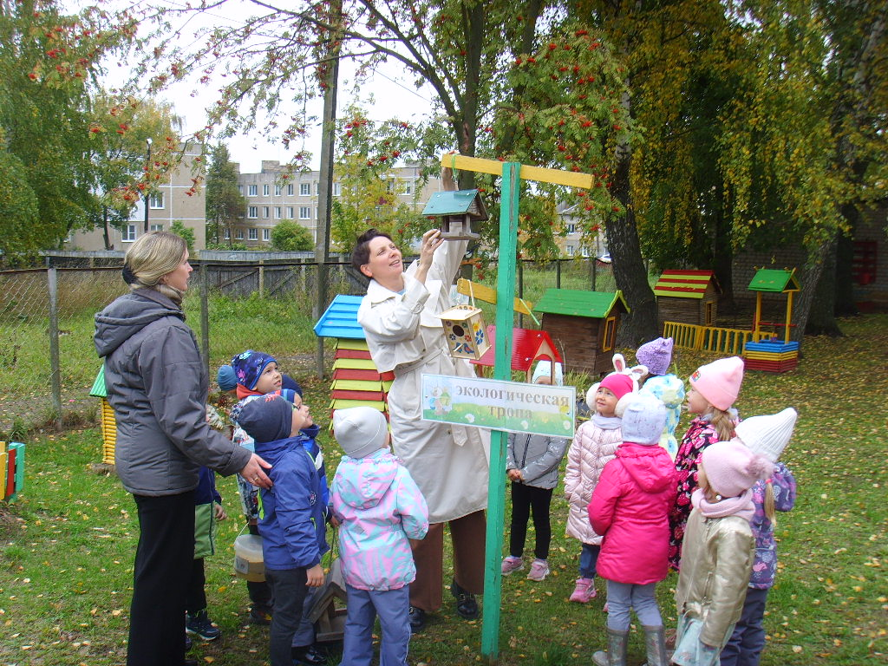
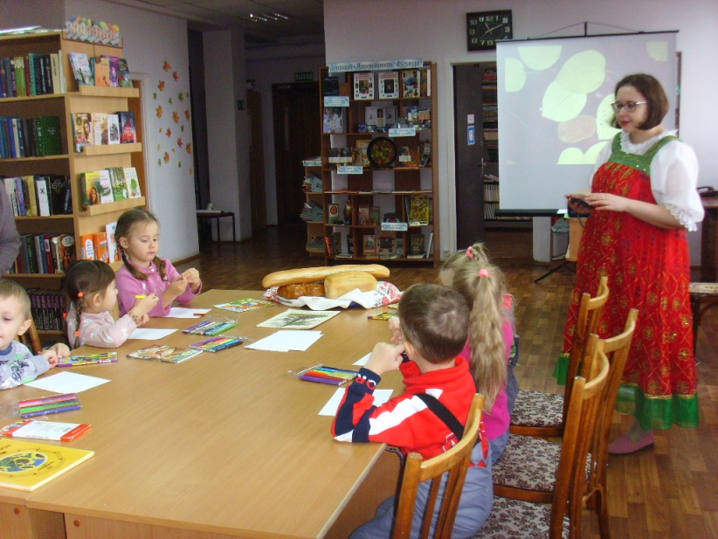
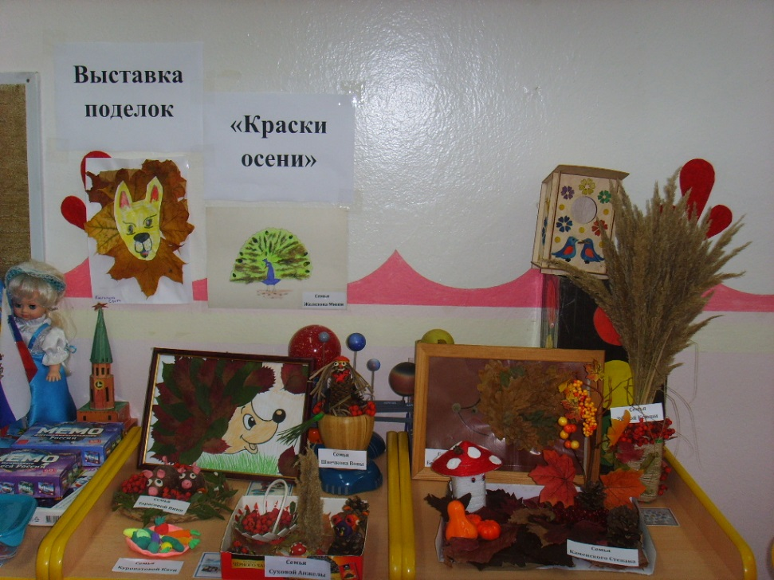
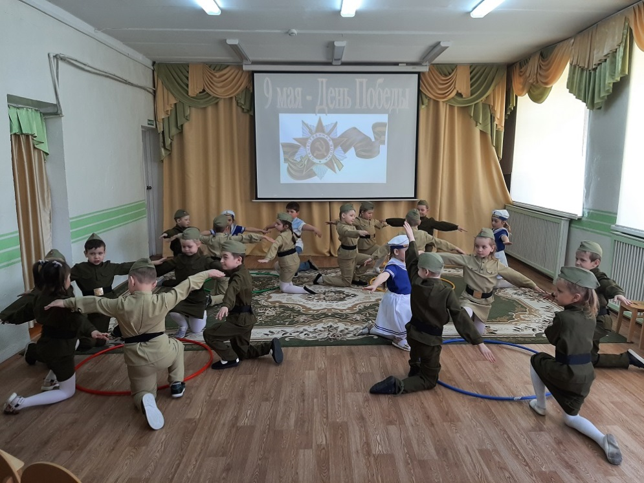

Slide 9
Художественно - эстетическое развитие.
Знакомство с миром книжной графики
Знакомство детей с народным декоративно – прикладным искусством
Создание мини – музея народно - прикладного искусства
Музыкально – литературные викторины
Праздники
Знакомство с народными костюмами

Slide 10
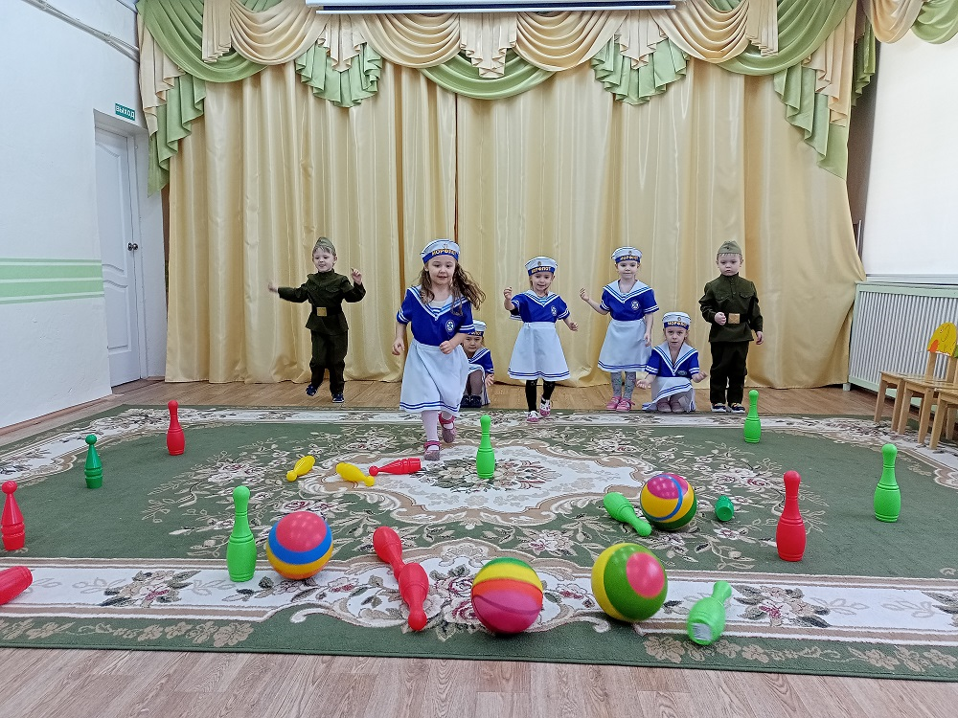
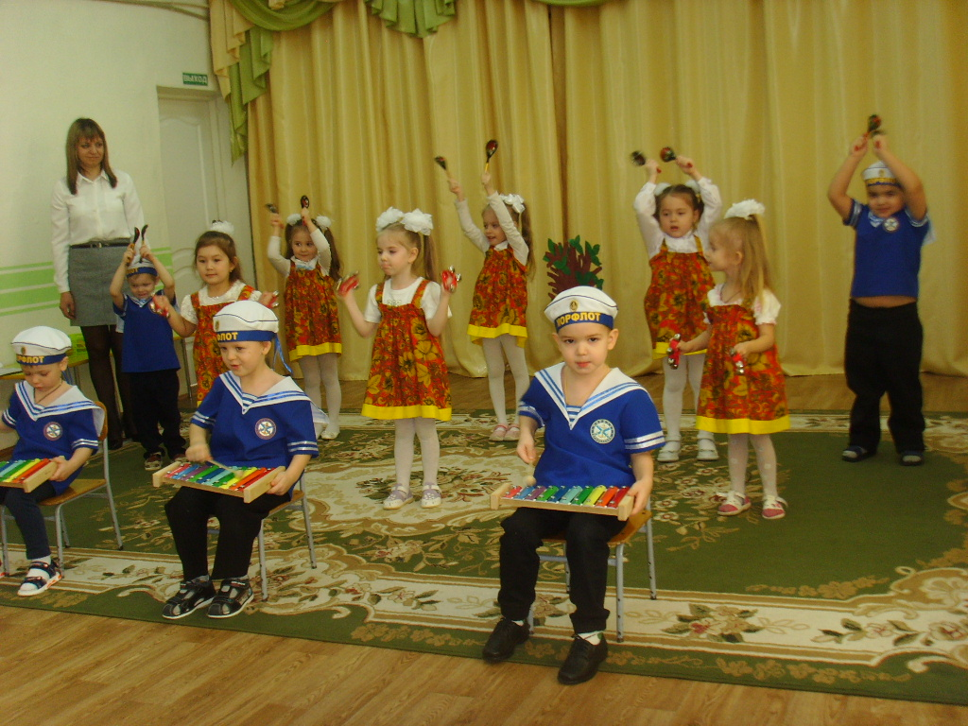
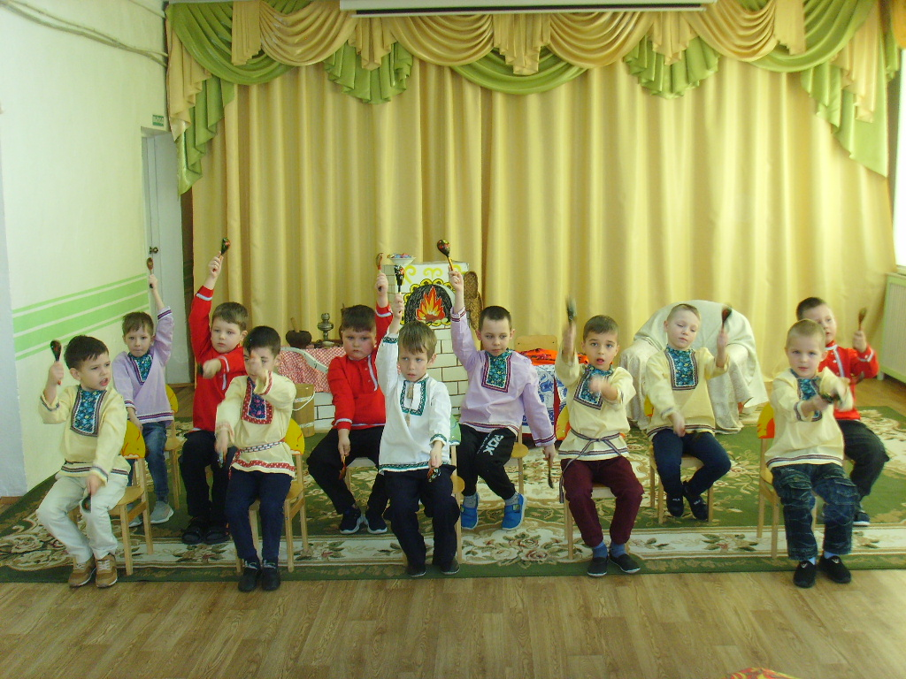
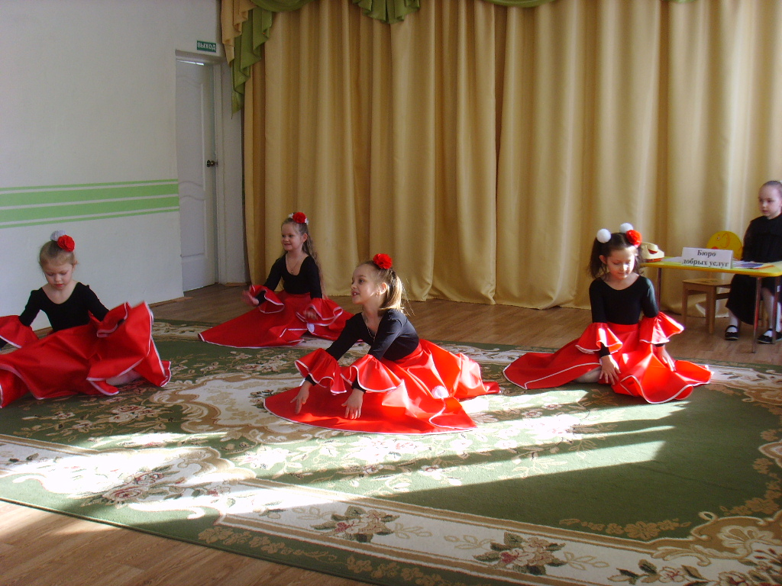

Slide 11
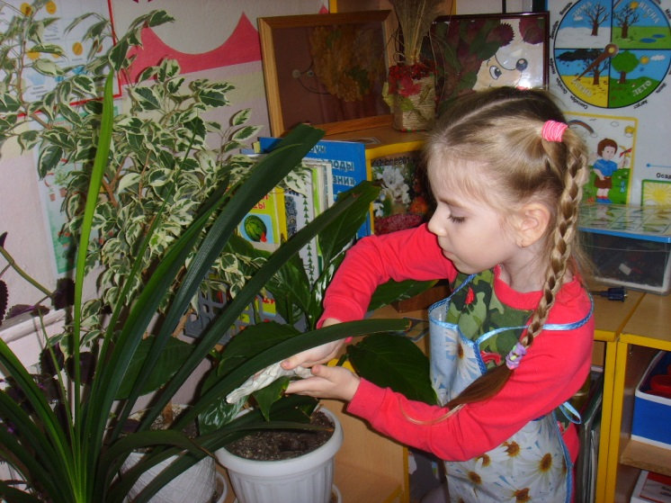
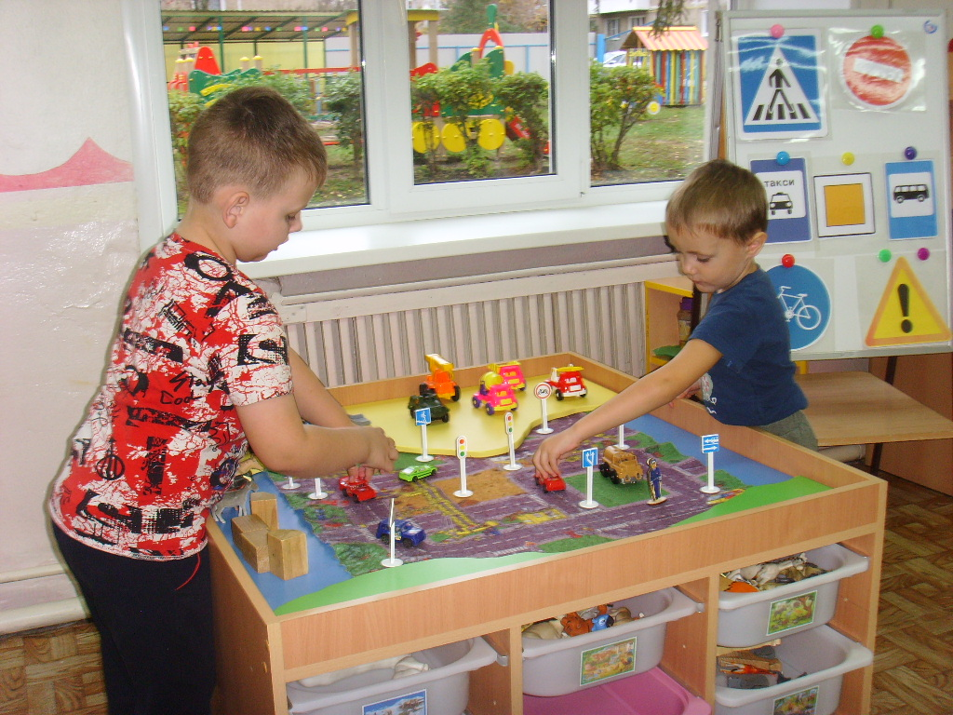
Социально - коммуникативное развитие.
Социально-коммуникативное развитие направлено на усвоение моральных и нравственных ценностей
Трудовое воспитание
Взаимоотношение со сверстниками
Развитие игровой деятельности

Slide 12
Произведения устного народного творчества
Речевое развитие.
«…Литература, с которой впервые встречается ребенок, должна вводить его в мир народной мысли, народного чувства, народной жизни, в область народного духа».
К.Д. Ушинский
Духовно – нравственное воспитание
Придумывание сказок
Этические беседы

Slide 13
Основные направления ЗОЖ
Физическое развитие.
Духовно-нравственное здоровье человека нельзя рассматривать в отрыве от его физического здоровья, что обуславливает в целом здоровый образ жизни.
Культурно-гигиенические навыки
Представление о строении собственного тела
Формирование представлений о том, что полезно и что вредно для организма
Формирование представлений об окружающей среде
Формирование привычки ежедневных физкультурных упражнений
Развитие потребности родителей в здоровом образе жизни

Slide 14
Формы работы
Физическое развитие.
Народные игры
Спортивные досуги и развлечения
Создание предметно – развивающей среды
Ознакомление с разными видами спорта
Выставки фотографий «Спортивная семья», «Что такое спорт?»

Slide 15
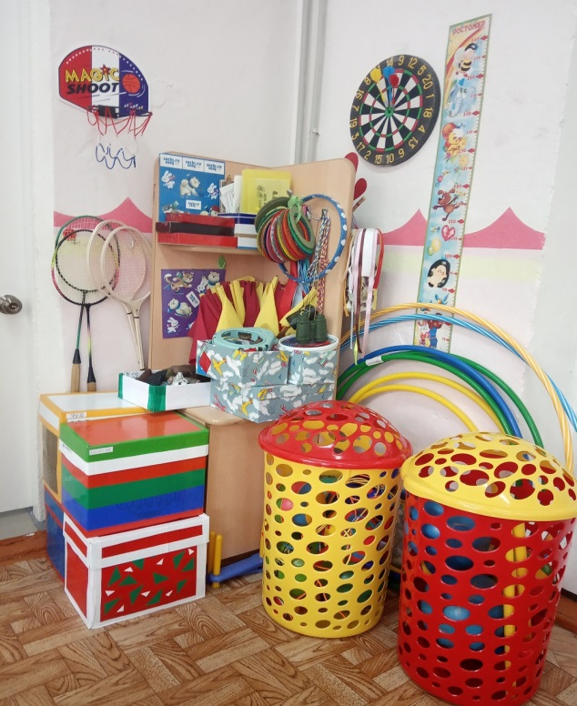
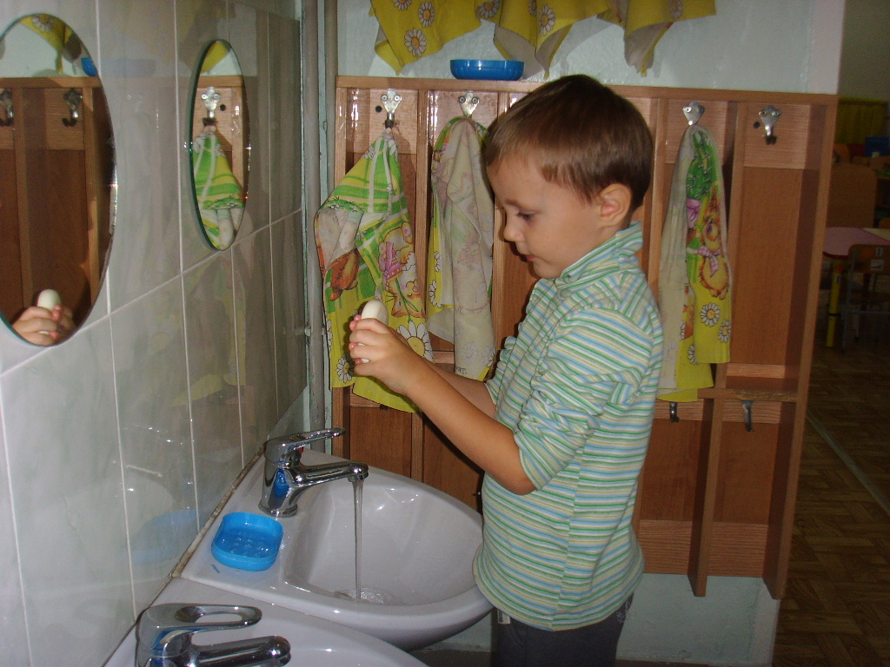
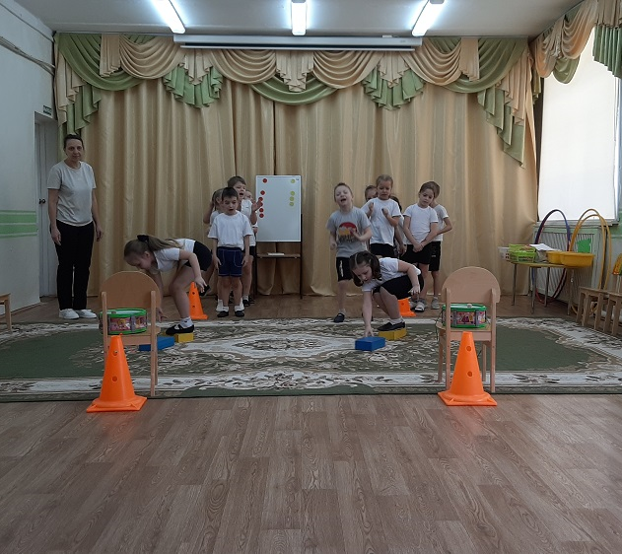
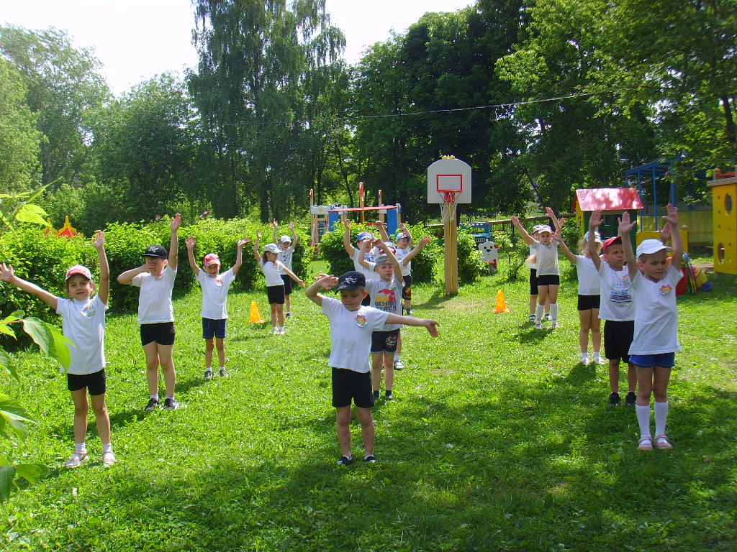

Slide 16
Базовые социокультурные ценности, которые деятельно осваиваем с детьми (ценности традиционной культуры)
Жизнь
Семья
Забота
Милосердие
Мудрость
Труд
Благодарность
Мужество
Подвиг
Слово
Книга
Святая память
Праздники
Героическая история нашей Родины
Любовь к ближним и Отечеству

Slide 17
Какие воспитательные задачи мы стремимся решить?
Вызвать эмоциональный отклик, сопереживание
Сформировать представление и ценностное
отношение
Познакомить с событиями, заинтересовать
Формировать основы гражданской и культурной идентичности
Содействовать формированию чувства сопричастности к исторической и современной православной традиции

Slide 18
Культурно-педагогические ресурсы
Литературный (ресурс текстов культуры)
Изобразительный
Песенный
Мультимедийный
Краеведческий
Семейная память
Личный и коллективный творческий ресурс педагогов, детей и родителей

Slide 19
Одним из очень важных условий эффективного формирования духовно-нравственных ценностей является индивидуальный подход. Именно индивидуальные свойства личности каждого ребёнка нужно учитывать и развивать в данном контексте.

Slide 20
Спасибо за внимание!

